Slide 1
„Ich lieb den Frühling“
LIEDANALYSE:​

Slide 2
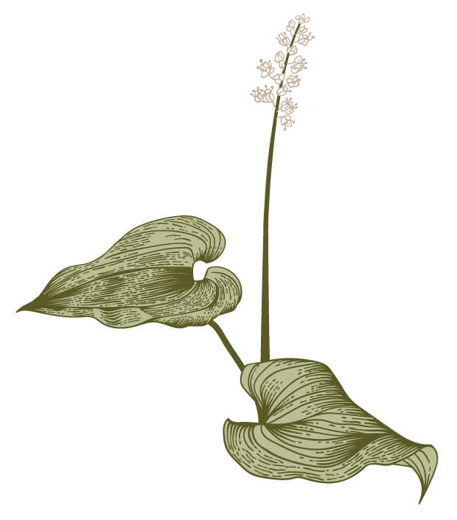
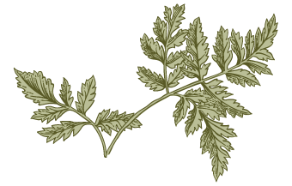
Agenda
A
1. Thematische Ausrichtung: inhaltlich-außerschulischer Aspekt
2. Liedstruktur: inhaltlich-musikalischer Aspekt
- Aufbau / Liedform / Rhythmus
- Text
- Tonart / Melodie / Harmonik
3. Didaktisch-methodische Überlegungen
- Umgangsmöglichkeiten
- Fazit

Slide 3
Hörbeispiel – „ich lieb den Frühling“
https://youtu.be/EMLAOJgWw-k?feature=shared

Slide 5
1. Thematische Ausrichtung: inhaltlich-außerschulischer Aspekt
Nah an der Erfahrungs- und Erlebniswelt der Kinder: z.B durch die vier Jahreszeiten und Interessen, wie Drachen steigen, Schlittenfahren oder Sandburgen bauen
Erzählung einer Geschichte: saisonaler Ablauf eines Jahres wird mithilfe der vier Jahreszeiten beschrieben
Geeignet ab 1. Klasse (höhere Klassen in Englisch)
Fächerübergreifend: Englisch, HSU, Kunst, Deutsch
Jahreslauf: über das Schuljahr hinweg passend zur Jahreszeit eine neue Strophe lernen

Slide 6
2. Liedstruktur: inhaltlich-musikalischer Aspekt Aufbau / Liedform / Rhythmus
Aufbau/Liedform: Kanon mit 4 Strophen
Taktart: 4/4 Takt, Volltakt
Rhythmus:
Strophen: Viertel- und Achtelnoten / Refrain: Achtel- und Sechzehntelnoten
Keine punktierten Noten
Achtelpausen
Rhythmusbausteine: Lö-we im 1. und 3. Takt, Pa-pa-gei im 2. und 4. Takt, Klap-per-schlan-ge und Bär im 6. Takt, Schild-kröte im 1., 2., 3., und 5. Takt

Slide 7
2. Liedstruktur: inhaltlich-musikalischer Aspekt Text
Einfache Sprache
Im Englischen müssen Wörter geklärt werden (daffodils, rolling hills, …)
Wiederholungen: „Ich lieb den Frühling…, dum di da di, dum di da di, …
Reimwörter: Sonnenschein – sein, Meer – mehr, Stoppelfeld – Himmelszelt

Slide 8
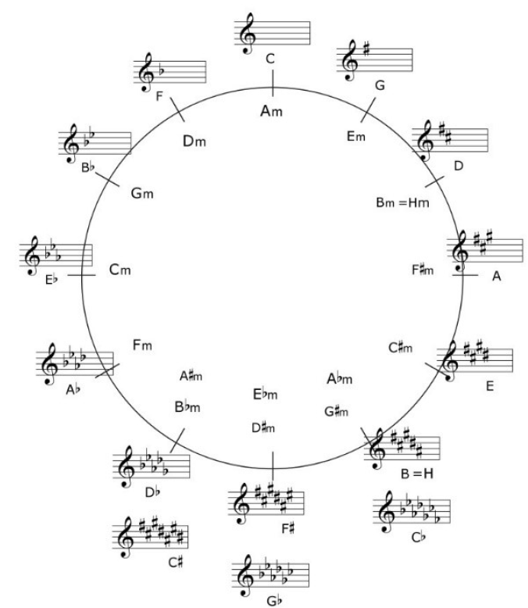
2. Liedstruktur: inhaltlich-musikalischer Aspekt Tonart
Tonart:
Lied beginnt und endet auf g
# -> G-Dur

Slide 9
2. Liedstruktur: inhaltlich-musikalischer Aspekt Melodie
Melodie:
Tonumfang (Ambitus): d‘ - d‘‘
Keine schwierigen Intervalle oder Intervallsprünge
Meist: reine Prim oder große Sekunde
Beim Übergang von 1-2, 3-4, 5-6 jeweils ein Quartsprung

Slide 10
2. Liedstruktur: inhaltlich-musikalischer Aspekt Harmonik
Harmonik:
Ostinato (immer wiederkehrende Akkorde): G-Em-Am-D7

Slide 11
3. Didaktische methodische Überlegungen Umsetzungsmöglichkeiten
Szenische Darstellung, Spielen, Zeichnen
Harmonisches Ostinato (Akkordfolgen wiederholen sich) -> Begleitung mithilfe von Stabinstrumenten, z.B. Xylophon
Dichten eigener Strophen, z.B. „ich lieb die Ferien…“ (Silbenanzahl beachten!)
Sortieren von Textschnipseln nach Jahreszeit

Slide 12
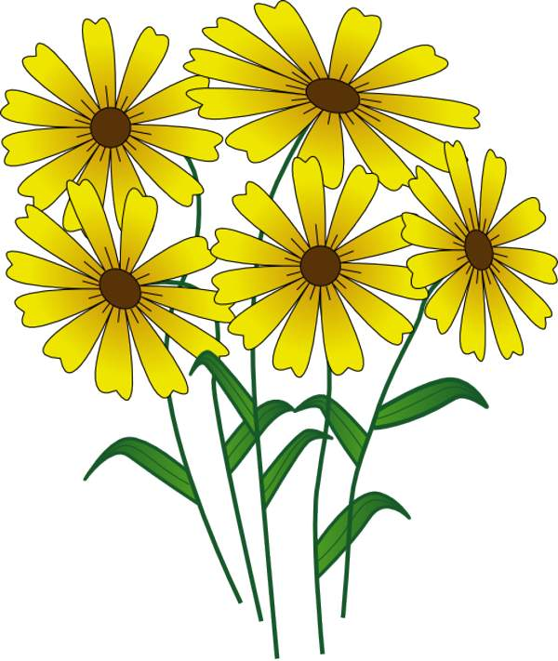
1. Strophe | 2. Strophe | 3. Strophe | 4. Strophe
Schnee, Eis und Kälte müssen bald vergehn. | Ich lieb' die Herbstzeit | Eis essen, Sonnenschein, so soll's immer sein. | Sandburgen bauen und keinen Regen mehr.
Stürmt's auf dem Stoppelfeld | Ich lieb' den Winter | Ich lieb' den Frühling | Wenn es dann endlich schneit,
Ich lieb' den Sommer | Drachen, die steigen, hoch in das Himmelszelt | Ich lieb' den Sonnenschein | Wann wird es endlich mal wieder wärmer sein?
Schneemann bauen und Rodeln gehen, ja das find ich schön. | Ich lieb' den Sand, das Meer | Hol ich den Schlitten, denn es ist Winterzeit. | Bunte Blätter fallen von dem Baum herab.

Slide 13
3. Didaktische methodische Überlegungen Fazit
Bekanntes Kinderlied
Liegt im Hauptsingbereich der Grundschüler*innen: d‘-d‘‘
Leicht verständlicher Text
Einprägsame Melodie
Passt in den Erfahrungsschatz der Kinder
Kann fächerübergreifend auf viele Arten eingesetzt werden

Slide 14
Literatur und Quellen
https://musikfurkinder.de/2017/03/01/lied-ich-lieb-den-fruehling/
https://www.blkm.de/Materialien/Lieder/Ich_lieb_den_Fruehling
Lied zum Abspielen: https://youtu.be/EMLAOJgWw-k?feature=shared
Maierhofer, L.; Kern, R.; Kern, W. (2010): Sim-Sala-Sing. Das Liederbuch für die Grundschule. Rum/Innsbruck, Esslingen: Helbling. S. 175.

